Slide 1
Государственное бюджетное дошкольное образовательное учреждение Детский сад №8 Фрунзенского района Санкт-Петербурга
Адаптация детей к
детскому саду
Воспитатель: Саидгазина Дилбар Абдурахмоновна

Slide 2
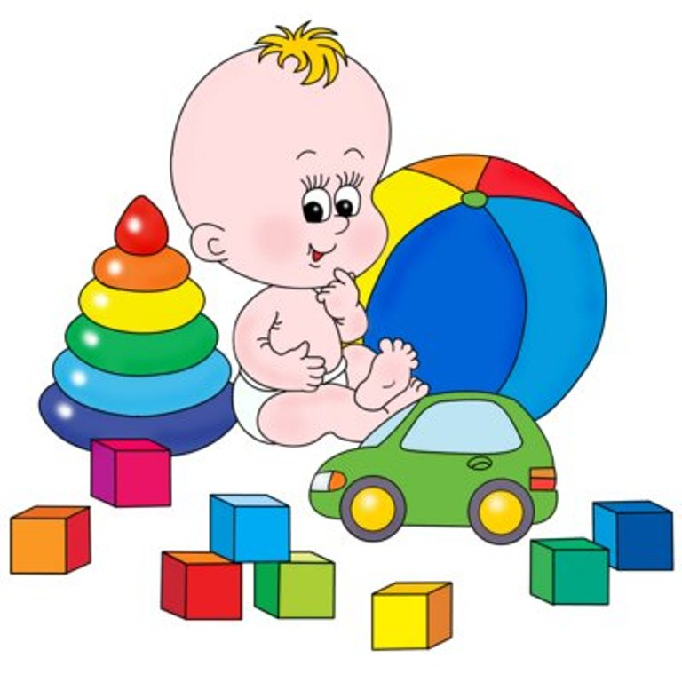
ОПРЕДЕЛЕНИЕ
Адаптация ( от лат. « приспособляю » ) – это сложный процесс приспособления организма, который происходит на разных уровнях – физиологическом, социальном, психологическом. Приспособление организма к новым условиям социального существования, к новому режиму сопровождается изменением поведенческих реакций ребенка, расстройством сна, аппетита.

Slide 3
СТЕПЕНИ АДАПТАЦИИ
В зависимости от длительности адаптационного периода различают три степени адаптации ребенка к детскому саду: 1 – 16 дней - легкая адаптация 6 - 32 дней – адаптация средней тяжести от 32 до 64 дней – тяжелая адаптация

Slide 4
ЛЕГКАЯ АДАПТАЦИЯ.
При легкой адаптации отрицательное эмоциональное состояние длится недолго. В это время малыш плохо спит, теряет аппетит, неохотно играет с детьми. Но в течение первого месяца после поступления в детский сад по мере привыкания к новым условиям все нормализуется. Ребенок как правило не заболевает в период адаптации.

Slide 5
АДАПТАЦИЯ СРЕДНЕЙ
ТЯЖЕСТИ
При адаптации средней тяжести эмоциональное состояние ребенка нормализуется более медленно и на протяжении первого месяца после поступления он болеет, как правило, острыми респираторными инфекциями. Заболевание длится 7-10 дней и завершается без каких-либо осложнений.

Slide 6
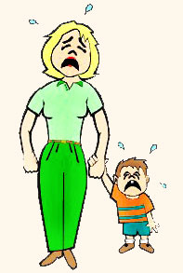
ТЯЖЕЛАЯ АДАПТАЦИЯ.
Самой нежелательной является тяжелая адаптация, когда эмоциональное состояние ребенка нормализуется очень медленно (иногда этот процесс длится несколько месяцев). В этот период ребенок либо переносит повторные заболевания, часто протекающие с осложнениями, либо проявляет стойкие нарушения поведения. Тяжелая адаптация отрицательно влияет как на состояние здоровья, так и на развитие детей.

Slide 7
ПРИЧИНЫ ТЯЖЕЛОЙ
АДАПТАЦИИ
Причинами тяжелой адаптации ребенка к детскому саду могут быть: отсутствие в семье режима, совпадающего с режимом детского сада, наличие у ребенка своеобразных привычек, неумение занять себя игрушкой, несформированность элементарных культурно-гигиенических навыков, отсутствие опыта общения с незнакомыми людьми

Slide 8
Этапы развития
адаптации.
1 этап − подготовительный.
2 этап – основной.
3 этап – заключительный.

Slide 9
Подготовительный этап.
Родители заранее знакомят ребенка с детским садом – с воспитателями и детьми , группой. Воспитатель ласково встречает нового малыша , показывает, какие интересные игрушки есть в группе. Задача этого этапа – постепенно сформировать новые стереотипы в поведении ребенка: приучить к новым блюдам, самостоятельному засыпанию, одеванию…

Slide 10
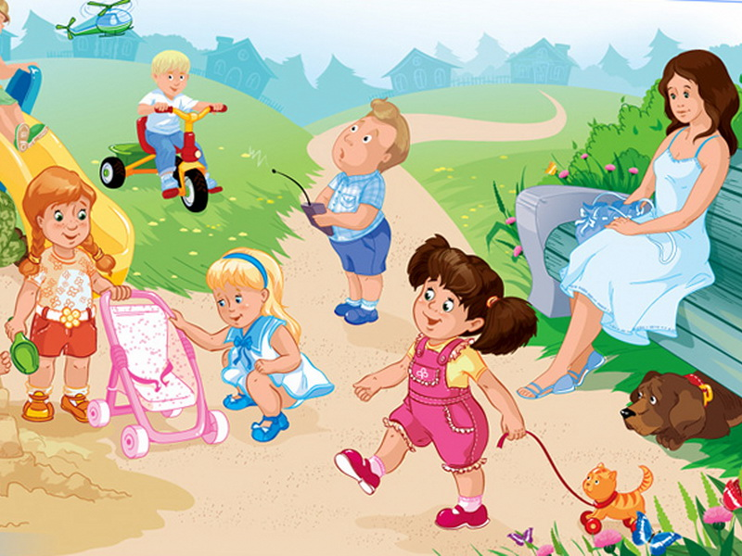
ОСНОВНОЙ ЭТАП
Первую неделю родители приводят малыша на завтрак и прогулку , на 1 – 2 часа, оставаясь с ним рядом. Главная задача этого этапа – создание положительного образа воспитателя.

Slide 11
ЗАКЛЮЧИТЕЛЬНЫЙ ЭТАП
Ребенок посещает детский сад по 3 ч и более, затем его оставляют на сон. В первую очередь нормализуются настроение, самочувствие малыша, аппетит, в последнюю очередь – сон.

Slide 12
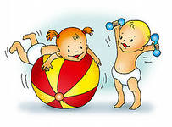
Факторы влияющие
на адаптацию:
1.Состояние здоровья и уровень развития.
2.Возраст малыша.
3.Биологические и социальные факторы.
4.Уровень тренированности адаптационных возможностей.

Slide 13
Советы для родителей.
В период адаптации не отучайте малыша от вредных привычек – так вы осложните привыкание. Покупайте вещи для детского сада вместе с ребенком. Отвечайте на все вопросы ребенка о детском саде. Будьте спокойны и вежливы с ребенком и сотрудниками детского сада – ваше настроение передается малышу! Выработайте единые требования к поведению ребенка с воспитателями – это облегчит ему привыкание к новым условиям.

Slide 14
Спасибо за внимание

